Slide 1
Phương pháp nghiên cứu trong khoa học liên ngành - Các phương pháp định lượng
Nguyễn Bích Ngọc
Khoa các khoa học liên ngành, ĐHQGHN
Notes:
Giới thiệu bản thân
Yêu cầu học viên tự giới thiệu
Background ngành gì
Định hướng/kinh nghiệm nghiên cứu thực nghiệm/observational
Kinh nghiệm đã có với nghiên cứu định tính định lượng, xuất bản?

Slide 2
Thông tin lớp học
Lý thuyết: 16/06 và sáng 23/06
Thực hành: chiều 23/06
R
Máy tính cài sẵn R và Rstudio
https://rstudio-education.github.io/hopr/starting.html
Bài thi:
2 phần – 23/07/2024
Phân tích bảng số liệu
Đọc bài báo và nhận xét
Gạch đầu dòng ý chính
KHÔNG SAO CHÉP LẪN NHAU
Notes:
Chủ yếu là trao đổi giữa mình và các bạn học viên và các bạn học viên với nhau
Nếu có bạn nào mà đang thực hiện nghiên cứu rồi thì chia sẻ nhưng vướng mắc kinh nghiệm để cùng nhau trao đổi

Slide 3
Mục tiêu lớp học
Giới thiệu khái niệm cơ bản của các phương pháp định lượng và thống kê
Xác định vấn đề và định hướng phương pháp sử dụng (tên phương pháp)

Slide 4
Tài liệu tham khảo
Cẩm nang nghiên cứu khoa học: từ ý tưởng đến công bố – Nguyễn Văn Tuấn (2nd edition, 2020)
Từng bước nhập môn nghiên cứu khoa học xã hội – Phạm Hiệp & cộng sự (2022)
Fundamentals of data visualization – Claus O. Wilke (https://clauswilke.com/dataviz/index.html)
Applied statistics with R – David Dalpiaz (https://book.stat420.org/)
The Scientist’s Guide to Writing: How to Write More Easily and Effectively throughout Your Scientific Career – Stephen B. Heard (2nd 2022)
Understanding research methods – Coursera (https://www.coursera.org/learn/research-methods/home/info)

Slide 5
Nội dung
Giới thiệu chung
Dữ liệu và nguồn dữ liệu
Phân tích dữ liệu thăm dò
Phân tích dữ liệu khẳng định
Các phương pháp nâng cao

Slide 6
Giới thiệu chung

Slide 7
Khoa học?

Slide 8
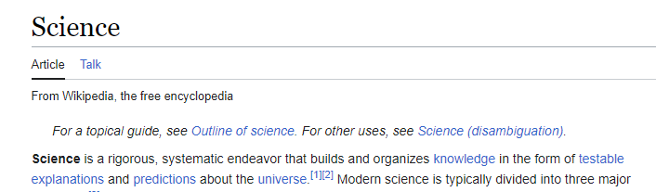
Khoa học?
Notes:
Science: Refers to a systematic process of inquiry and investigation.
Rigorous: Implies strict adherence to rules, precision, and accuracy.
Endeavor: Signifies sincere effort and determination.
Builds and Organizes Knowledge: Science accumulates information and arranges it systematically.
Testable Explanations and Predictions: Scientific knowledge is based on hypotheses that can be tested and validated.
About the Universe: Science aims to understand natural phenomena and the cosmos.

Slide 9
Khoa học?
Notes:
Rigorous + systematic: Implies strict adherence to rules, precision, and accuracy.
Builds and Organizes Knowledge: Science accumulates information and arranges it systematically.
Testable Explanations and Predictions: Scientific knowledge is based on hypotheses that can be tested and validated.
About the Universe: Science aims to understand natural phenomena and the cosmos.
Tại sao có thể kiểm chứng (testable) lại quan trọng?

Slide 10
Khoa học?
A theory that can't be proved wrong is nonscientific - Karl Popper
Notes:
Rigorous + systematic: Implies strict adherence to rules, precision, and accuracy.
Builds and Organizes Knowledge: Science accumulates information and arranges it systematically.
Testable Explanations and Predictions: Scientific knowledge is based on hypotheses that can be tested and validated.
About the Universe: Science aims to understand natural phenomena and the cosmos.
Tại sao có thể kiểm chứng (testable) lại quan trọng?

Slide 11
Ví dụ
Dogs are better than cats
Notes:
Rigorous + systematic: Implies strict adherence to rules, precision, and accuracy.
Builds and Organizes Knowledge: Science accumulates information and arranges it systematically.
Testable Explanations and Predictions: Scientific knowledge is based on hypotheses that can be tested and validated.
About the Universe: Science aims to understand natural phenomena and the cosmos.
Tại sao có thể kiểm chứng (testable) lại quan trọng?

Slide 12
Ví dụ
Dogs are better than cats
Dog owners are physically fitter than cat owners
Notes:
Rigorous + systematic: Implies strict adherence to rules, precision, and accuracy.
Builds and Organizes Knowledge: Science accumulates information and arranges it systematically.
Testable Explanations and Predictions: Scientific knowledge is based on hypotheses that can be tested and validated.
About the Universe: Science aims to understand natural phenomena and the cosmos.
Tại sao có thể kiểm chứng (testable) lại quan trọng?

Slide 13
Nghiên cứu khoa học?

Slide 14
Nghiên cứu khoa học?
Research is systematic inquiry that helps to make sense of the world and that helps to make sensible the debates and interpretations that we have of issues of contemporary significance.
Professor Sandra Halperin
https://www.coursera.org/learn/research-methods/home/info

Slide 15
Quá trình nghiên cứu

Slide 16
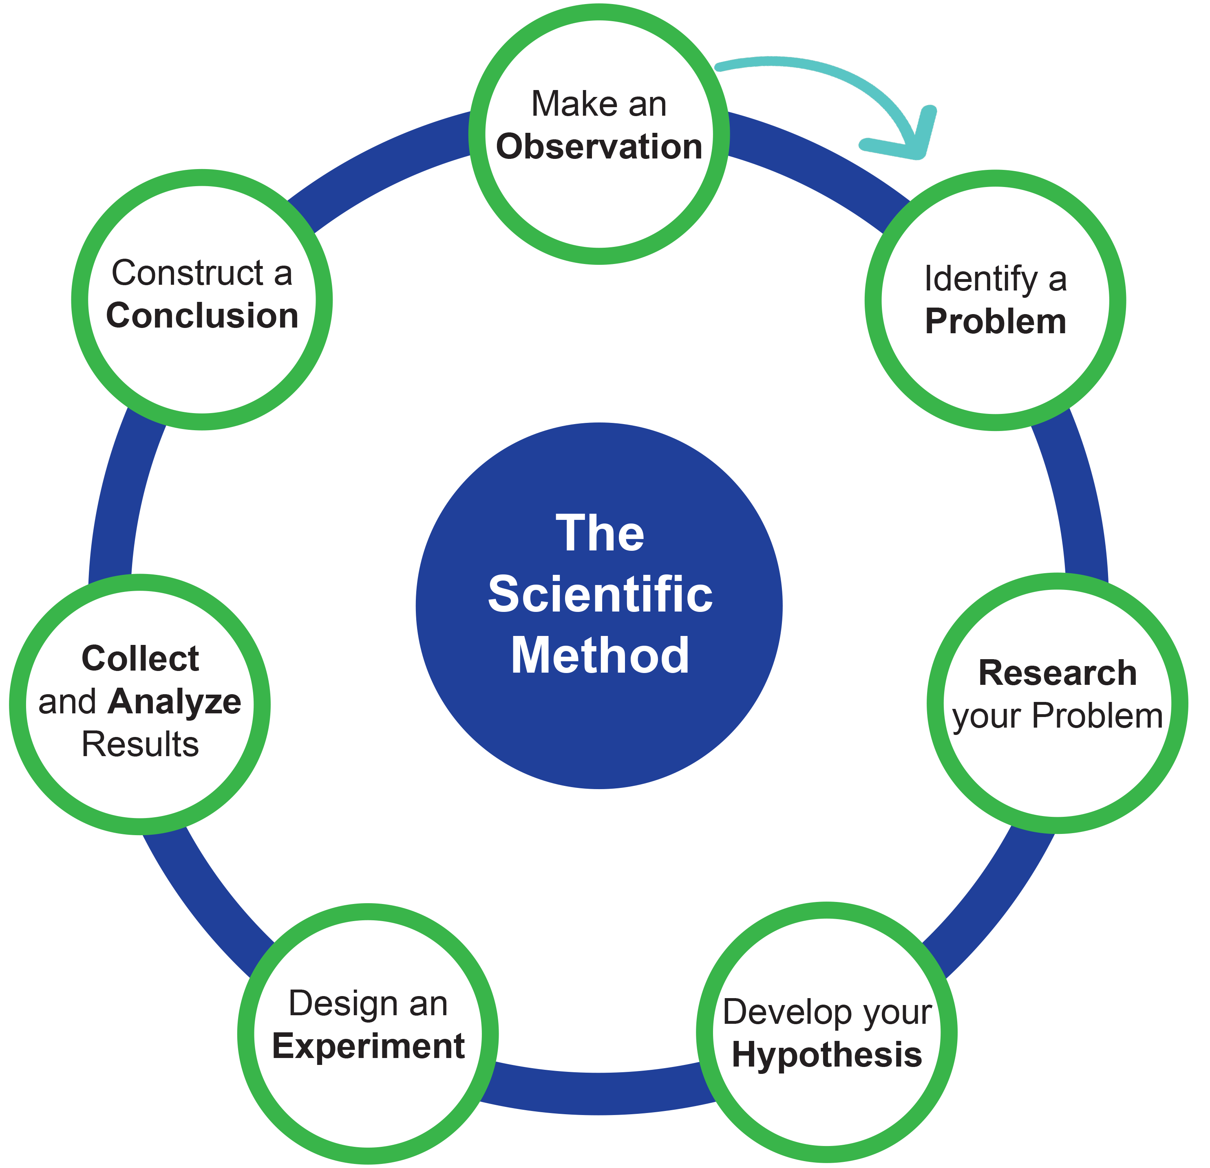
Quá trình nghiên cứu
Source: https://www.arfreethinkers.org/

Slide 17
Phương pháp nghiên cứu?
Source: https://www.arfreethinkers.org/

Slide 18
Dữ liệu và nguồn dữ liệu

Slide 19
Dữ liệu
Dữ liệu là gì? (Dữ liệu vs. thông tin?)
Notes:
In a nutshell, data can be a number, symbol, character, word, codes, graphs, etc. On the other hand, information is data put into context.

Slide 20
Dữ liệu
Dữ liệu là gì? (Dữ liệu vs. thông tin?)
Dữ liệu có cấu trúc và dữ liệu phi cấu trúc

Slide 21
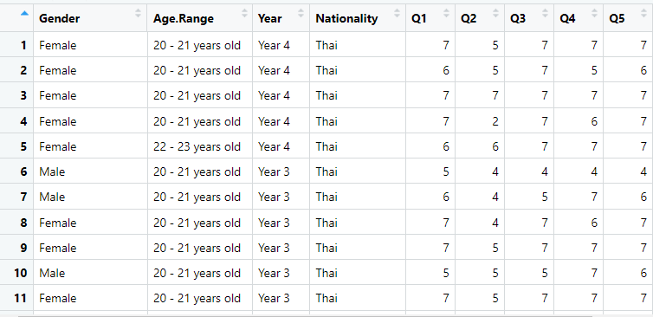
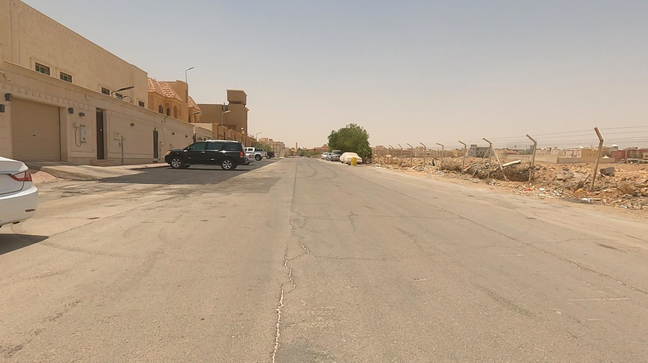
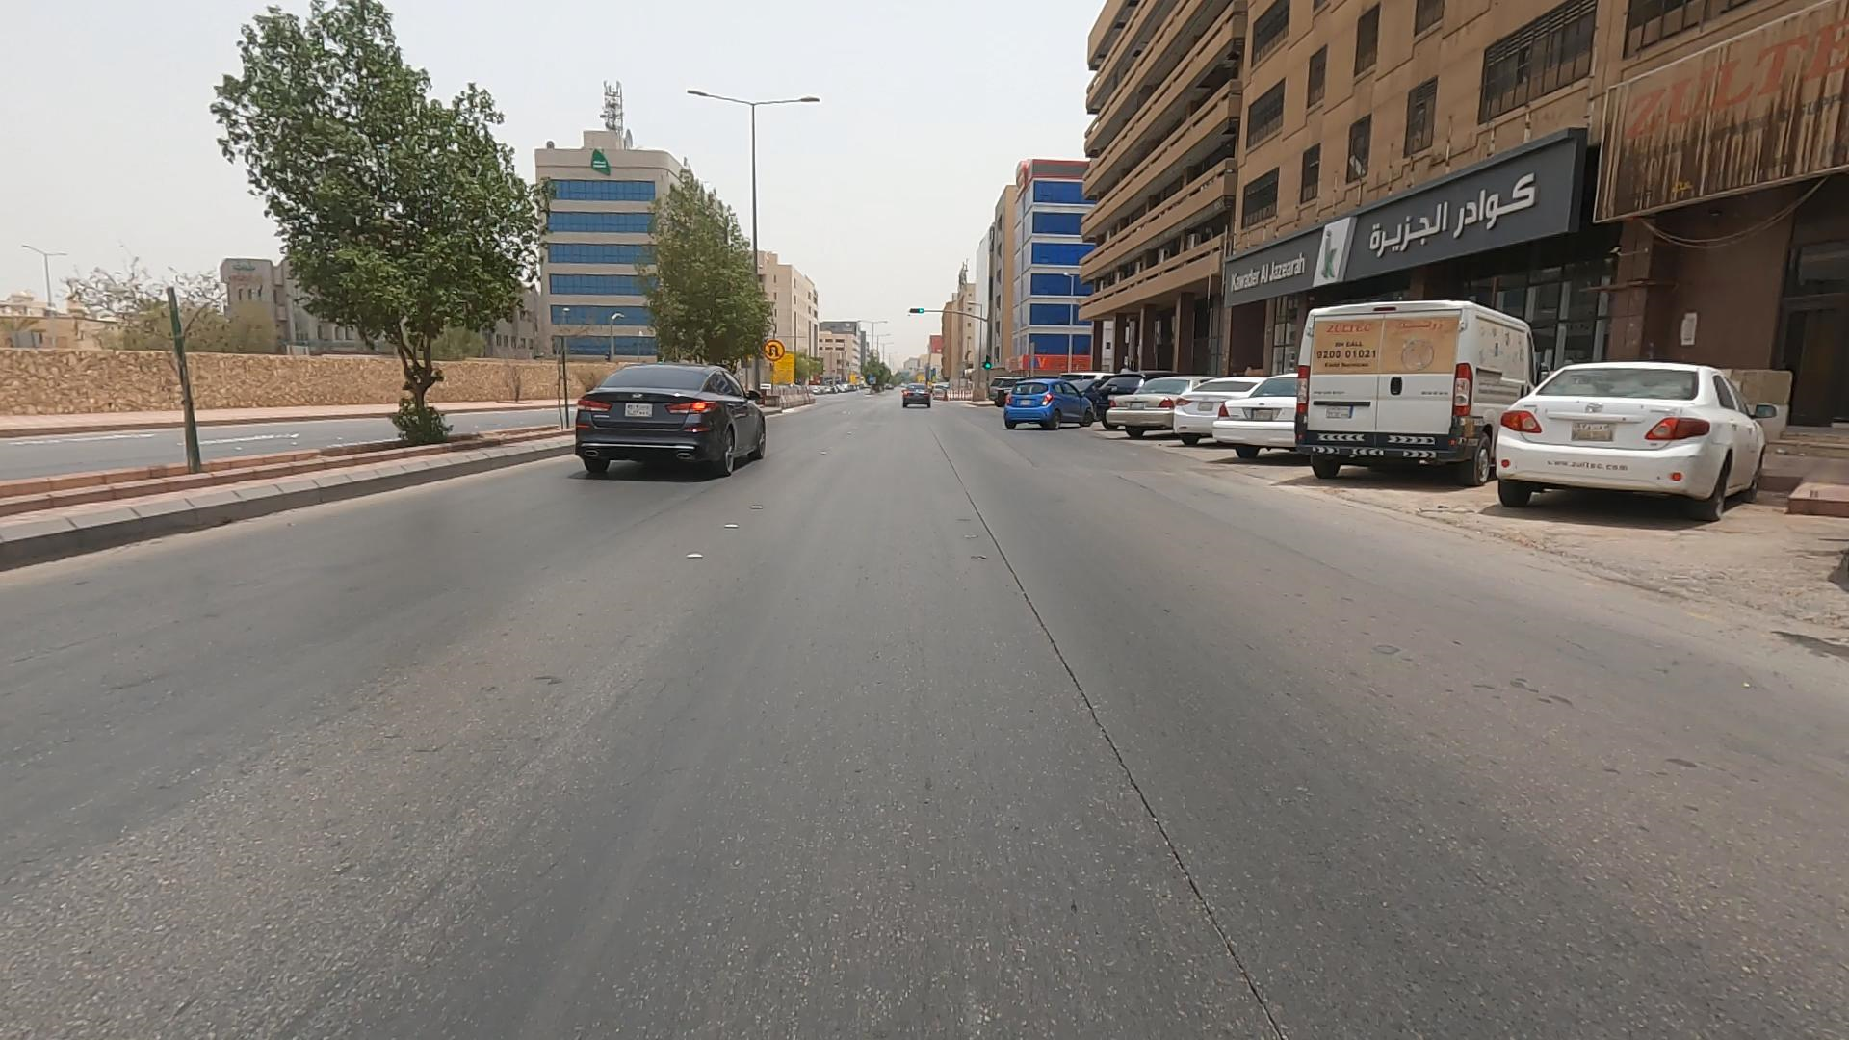
Dữ liệu
Dữ liệu là gì? (Dữ liệu vs. thông tin?)
Dữ liệu có cấu trúc và dữ liệu phi cấu trúc
Notes:
elements on street imagery taken from a moving vehicle in KSA
Classification of visual pollution
● GRAFFITI ● FADED SIGNAGE ● POTHOLES ● GARBAGE ● CONSTRUCTION ROAD ● BROKEN_SIGNAGE ● BAD STREETLIGHT ● BAD BILLBOARD ● SAND ON ROAD ● CLUTTER_SIDEWALK ● UNKEPT_FACADE

Slide 22
Dữ liệu
Phi cấu trúc => cấu trúc?
Source: https://ladal.edu.au/net.html

Slide 23
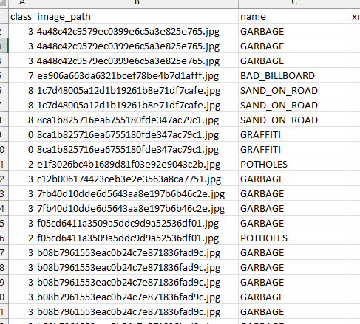


Dữ liệu
Phi cấu trúc => cấu trúc?
Các dữ liệu nào khác có thể bổ sung?
4a48c42c9579ec0399e6c5a3e825e765.jpg
ea906a663da6321bcef78be4b7d1afff.jpg
Source: https://ladal.edu.au/net.html

Slide 24
Dữ liệu
Sơ cấp
Thực nghiệm
Khảo sát/Bảng hỏi
Đo đạc ngoài thực địa
Thứ cấp
Cơ sở dữ liệu mở
Báo cáo kỹ thuật của chính phủ
Báo cáo nội bộ
Dữ liệu là gì? (Dữ liệu vs. thông tin?)
Dữ liệu có cấu trúc và dữ liệu phi cấu trúc
Nguồn sơ cấp vs thứ cấp

Slide 25
Bài tập
Dữ liệu trong nghiên cứu của bạn?
Có cấu trúc, phi cấu trúc?
Nguồn sơ cấp, thứ cấp?

Slide 26
Dữ liệu
Khảo sát nhận thức của sinh viên đại học Thái Lan đối với sự bền vững của môi trường
312 sinh viên
Likert 1-7: Strongly Disagree – Strongly Agree
Notes:
Fuchs, K. (2022). Survey dataset for the perceived consciousness towards environmental sustainability by undergraduate students. Data in Brief, 41, 107985. https://doi.org/10.1016/j.dib.2022.107985
Q1: Theo quan điểm của tôi, việc bảo vệ môi trường là quan trọng.
Q2: Tôi tích cực thực hành các hoạt động bảo vệ môi trường tại nhà (ví dụ: tiết kiệm năng lượng, tái chế).
Q3: Mọi người đều cần có trách nhiệm bảo vệ môi trường

Slide 27
Dữ liệu
Biến
Khảo sát nhận thức của sinh viên đại học Thái Lan đối với sự bền vững của môi trường
312 sinh viên
Likert 1-7: Strongly Disagree – Strongly Agree
Đối tượng quan sát/Mẫu
Notes:
Fuchs, K. (2022). Survey dataset for the perceived consciousness towards environmental sustainability by undergraduate students. Data in Brief, 41, 107985. https://doi.org/10.1016/j.dib.2022.107985
Q1: Theo quan điểm của tôi, việc bảo vệ môi trường là quan trọng.
Q2: Tôi tích cực thực hành các hoạt động bảo vệ môi trường tại nhà (ví dụ: tiết kiệm năng lượng, tái chế).
Q3: Mọi người đều cần có trách nhiệm bảo vệ môi trường

Slide 28
Biến
Các loại biến
Định danh (nominal)
Thứ bậc (ordinal)
Liên tục/Định lượng (continuous variables)
Biến rời rạc/định tính (discrete variables)

Slide 29
Biến định danh – nominal variables
Ví dụ:
Giới tính
Tôn giáo
Quốc tịch

Slide 30
Biến thứ bậc – ordinal variables
Ví dụ:
Thang Likert: hoàn toàn không đồng ý – hoàn toàn đồng ý
Trình độ học vấn: THCS, THPT, trung cấp, đại học, sau đại học
Điều kiện kinh tế xã hội: thấp, trung bình, cao
Đánh giá/chấm điểm: 1 – 5
Đặc điểm
Có tính thứ bậc tự nhiên
Không thể khẳng định khoảng cách bằng nhau giữa các giá trị

Slide 31
Biến liên tục/định lượng – continuous variables
Ví dụ:
GDP
Nhiệt độ không khí
PM_{2,5} (μg/m³)

Slide 32
Bài tập

Slide 33
Bài tập
id | csmptv | rwtank | iceqac2 | hhs_tot | cfdiwq | livara
137 | 105 | no | modest | 3 | suspicious | 129
431 | 56.99 | no | average | 2 | rather confident | 120
655 | 122 | yes | modest | 5 | rather confident | 130
730 | 74.57 | no | average | 2 | confident | 132
780 | 30 | no | average | 1 | rather confident | 70
781 | 66.36 | yes | higher | 2 | confident | 162
1048 | 30.93 | yes | modest | 3 | suspicious | 110
1403 | 100 | no | higher | 2 | confident | 150
1405 | 52.95 | yes | modest | 4 | confident | 100
1432 | 139 | no | modest | 3 | rather confident | 100
1476 | 25 | yes | average | 2 | confident | 100
1757 | 71.25 | yes | average | 3 | rather suspicious | 90
2183 | 69 | yes | modest | 2 | confident | 150
2334 | 86.06 | no | modest | 2 | rather confident | 90
2345 | 29.2 | yes | precarious | 3 | confident | 160
2375 | 33.46 | no | average | 2 | rather confident | 100
2687 | 45.63 | no | precarious | 1 | rather suspicious | 70
2704 | 126 | yes | higher | 4 | confident | 200
2714 | 16.23 | yes | modest | 1 | confident | 80
2752 | 105.09 | no | higher | 2 | confident | 90
csmptv: lượng nước cấp tiêu thụ trong 1 năm
rwtank: có bể nước mưa
iceqac2: thu nhập của gia đình
hhs_tot: số thành viên trong gia đình
cfdiwq: sự tin tưởng vào chất lượng nước cấp
livara: diện tích nhà ở/căn hộ

Slide 34
Mẫu, quần thể, cỡ mẫu
Quần thể? Mẫu?
Tính đại diện?
https://youtu.be/rxv_sB-wOkY
Cỡ mẫu?
https://nckh.huph.edu.vn/sites/nckh.huph.edu.vn/files/Ph%C6%B0%C6%A1ng%20ph%C3%A1p%20ch%E1%BB%8Dn%20m%E1%BA%ABu%20v%C3%A0%20t%C3%ADnh%20to%C3%A1n%20c%E1%BB%A1%20m%E1%BA%ABu_revised%20l%E1%BA%A7n%201_5.8.2020_0.pdf

Slide 35
Phương pháp lấy mẫu
Mẫu ngẫu nhiên (Probability/Random sample)
Mẫu ngẫu nhiên đơn giản (Simple random sample)
Mẫu ngẫu nhiên hệ thống (Systematic sample)
Mẫu ngẫu nhiên phân loại (Stratified sample)
Mẫu ngẫu nhiên cụm (Cluster sample)
Mẫu không ngẫu nhiên (Nonprobability sample)
Mẫu thuận tiện (Convenience sample)
Mẫu hạn ngạnh (Quota sample)
Mẫu có mục đích (Judgement (or purposive) sample)
Mẫu bóng tuyết (Snowball sample)
Notes:
Representative?

Slide 36
Phương pháp lấy mẫu
Mẫu ngẫu nhiên (Probability/Random sample)
Mẫu ngẫu nhiên đơn giản (Simple random sample)
Mẫu ngẫu nhiên hệ thống (Systematic sample)
Mẫu ngẫu nhiên phân loại (Stratified sample)
Mẫu ngẫu nhiên cụm (Cluster sample)
Mẫu không ngẫu nhiên (Nonprobability sample)
Mẫu thuận tiện (Convenience sample)
Mẫu hạn ngạnh (Quota sample)
Mẫu có mục đích (Judgement (or purposive) sample)
Mẫu bóng tuyết (Snowball sample)
Sử dụng trọng số để khắc phục tính không đại diện
Notes:
Representative?

Slide 37
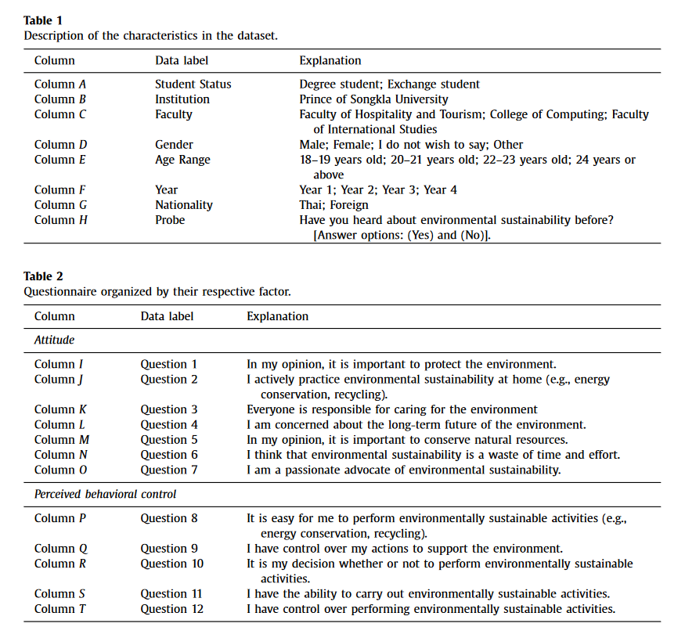
Bảng hỏi
Source: Fuchs, K. (2022). Survey dataset for the perceived consciousness towards environmental sustainability by undergraduate students. Data in Brief, 41, 107985. https://doi.org/10.1016/j.dib.2022.107985

Slide 38
Thiết kế bảng hỏi
Phạm trù (Construct) cần quan tâm
Là gì?
Làm sao để đo?
Thiết kế bảng hỏi cần chú ý
Cách dùng từ
Tránh việc sử dụng chỉ một câu hỏi để đo lường cho 1 phạm trù
Tâm lý người hỏi và người trả lời
Luôn luôn thử nghiệm trước bộ câu hỏi
Notes:
Two similar questions ?
Do you think global warming is a major problem? Yes/No or DK
Do you think climate change is a major problem? Yes/No or DK
Avoid leading questions
Recall process – time frame
e.g. Did you recycle in the last week/last year?
Lần gần nhất bạn bán đồng nát là bao giờ?

Slide 39
Các nguồn sai số của bảng hỏi
Targeted population
Coverage errors
Constructs
Sampling frame
Validity
Sampling errors
Measurements
Sample
Measurement errors
Nonresponse errors
Responses
Respondents
Processing
errors
Adjustment errors
Edited responses
Postsurvey adjustments
Survey statistics

Slide 40
Phân tích dữ liệu thăm dò

Slide 41
Tìm hiểu dữ liệu/Biểu diễn dữ liệu
Là bước không thể bỏ qua
Giúp phát hiện những vấn đề trong dữ liệu
Giúp có hình dung chung về dữ liệu và các mối tương quan giữa các dữ liệu
Phát triển giả thuyết, và lý thuyết mới

Slide 42
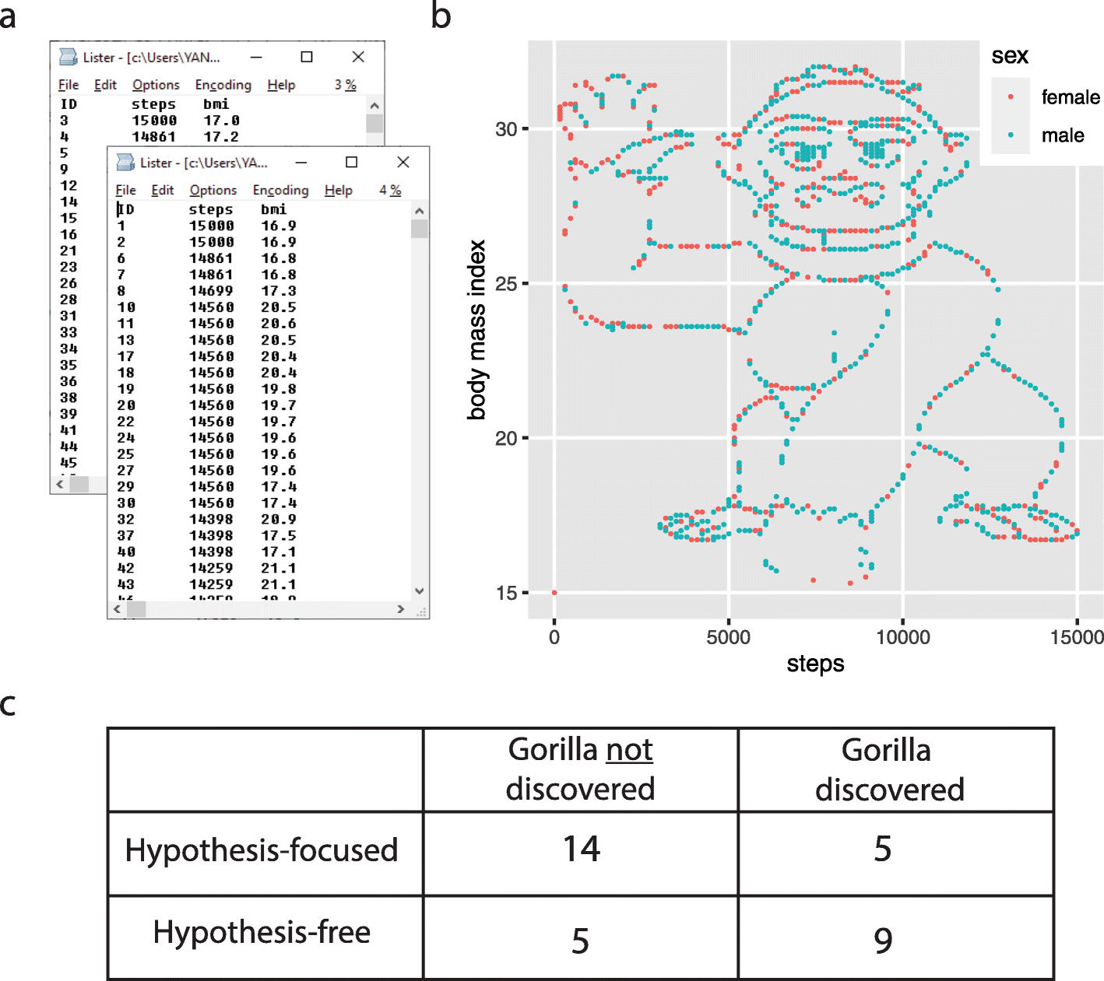
2 groups of students
bmi vs steps
hypothesis?
Yanai, I., Lercher, M. A hypothesis is a liability. Genome Biol 21, 231 (2020). https://doi.org/10.1186/s13059-020-02133-w

Slide 43
2 groups of students
bmi vs steps
hypothesis?
Yanai, I., Lercher, M. A hypothesis is a liability. Genome Biol 21, 231 (2020). https://doi.org/10.1186/s13059-020-02133-w

Slide 44
2 groups of students
bmi vs steps
hypothesis?
Yanai, I., Lercher, M. A hypothesis is a liability. Genome Biol 21, 231 (2020). https://doi.org/10.1186/s13059-020-02133-w

Slide 45
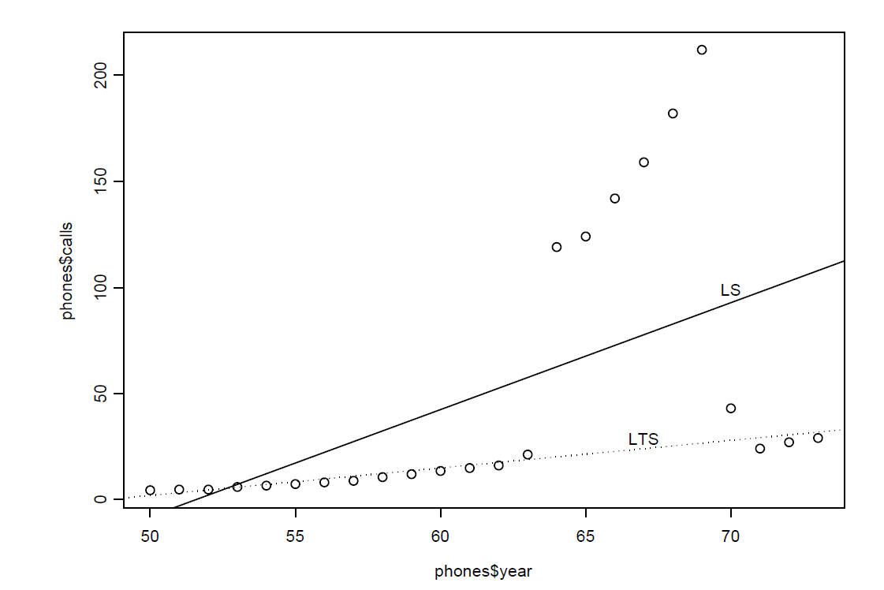
Dữ liệu điện thoại
Cuộc gọi (triệu) ra nước ngoài từ Bỉ từ 1950-1973.

Slide 46
Đồ thị
Rõ ràng
Chính xác
Hiệu quả
https://www.ted.com/talks/hans_rosling_the_best_stats_you_ve_ever_seen

Slide 47
Thống kê mô tả
id | csmptv | rwtank | iceqac2 | hhs_tot | cfdiwq | livara
137 | 105 | no | modest | 3 | suspicious | 129
431 | 56.99 | no | average | 2 | rather confident | 120
655 | 122 | yes | modest | 5 | rather confident | 130
730 | 74.57 | no | average | 2 | confident | 132
780 | 30 | no | average | 1 | rather confident | 70
781 | 66.36 | yes | higher | 2 | confident | 162
1048 | 30.93 | yes | modest | 3 | suspicious | 110
1403 | 100 | no | higher | 2 | confident | 150
1405 | 52.95 | yes | modest | 4 | confident | 100
1432 | 139 | no | modest | 3 | rather confident | 100
1476 | 25 | yes | average | 2 | confident | 100
1757 | 71.25 | yes | average | 3 | rather suspicious | 90
2183 | 69 | yes | modest | 2 | confident | 150
2334 | 86.06 | no | modest | 2 | rather confident | 90
2345 | 29.2 | yes | precarious | 3 | confident | 160
2375 | 33.46 | no | average | 2 | rather confident | 100
2687 | 45.63 | no | precarious | 1 | rather suspicious | 70
2704 | 126 | yes | higher | 4 | confident | 200
2714 | 16.23 | yes | modest | 1 | confident | 80
2752 | 105.09 | no | higher | 2 | confident | 90
csmptv: lượng nước cấp tiêu thụ trong 1 năm
rwtank: có bể nước mưa
iceqac2: thu nhập của gia đình
hhs_tot: số thành viên trong gia đình
cfdiwq: sự tin tưởng vào chất lượng nước cấp
livara: diện tích nhà ở/căn hộ

Slide 48
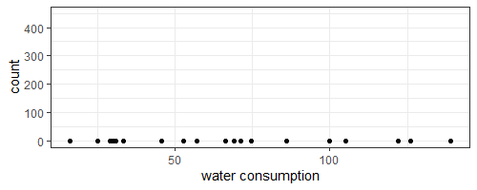
Thống kê mô tả - Biến liên tục

Slide 49
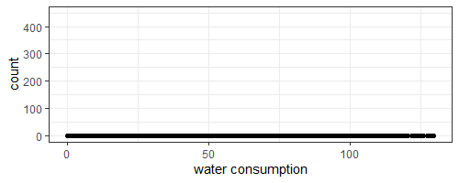
Thống kê mô tả - Biến liên tục

Slide 50
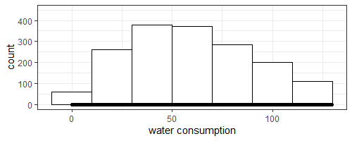
Thống kê mô tả - Biến liên tục

Slide 51
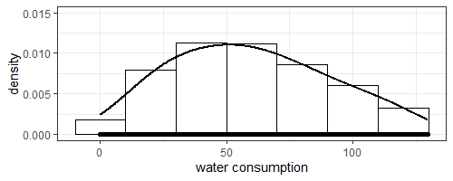
Thống kê mô tả - Biến liên tục
Biểu đồ tần suất/mật độ

Slide 52
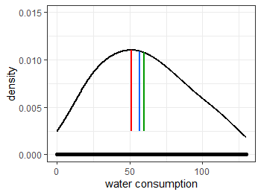
Thống kê mô tả - Biến liên tục

Slide 53
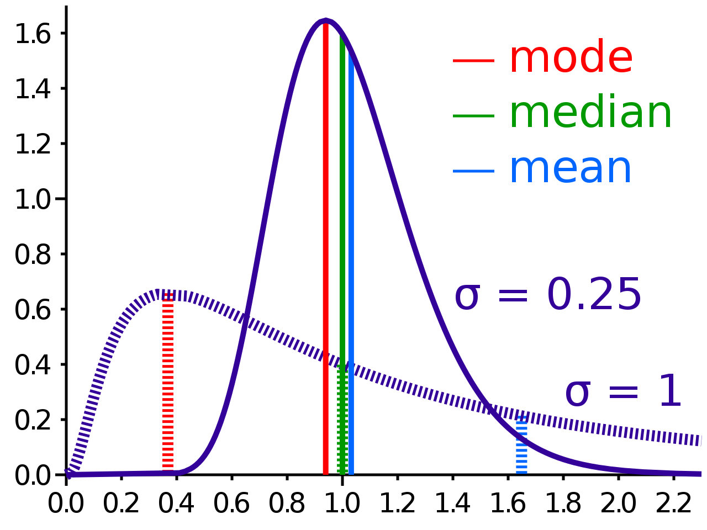
Thống kê mô tả - Biến liên tục
This Photo by Unknown Author is licensed under CC BY-SA
Notes:
Có ai biết khái niệm phân phối chuẩn và phân phối chuẩn tắc?

Slide 54
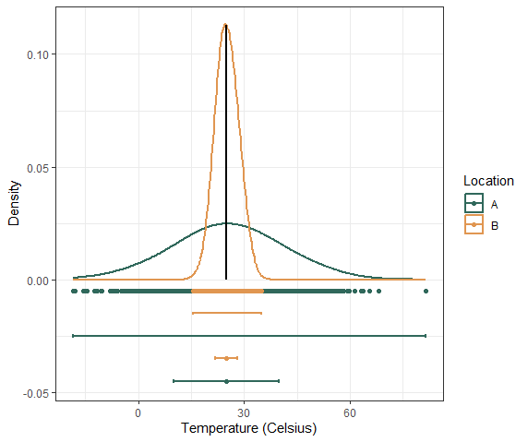
Thống kê mô tả - Biến liên tục
Khoảng biến thiên
Độ lệch chuẩn
(Phương sai)
Notes:
Phương sai là một thước đo sự phân tán thống kê của biến đó, được tính bằng giá trị trung bình của các bình phương của chênh lệch giữa giá trị cụ thể và giá trị trung bình.
độ lệch chuẩn là thước đo độ phân tán của một tập hợp các giá trị so với giá trị trung bình của chúng

Slide 55
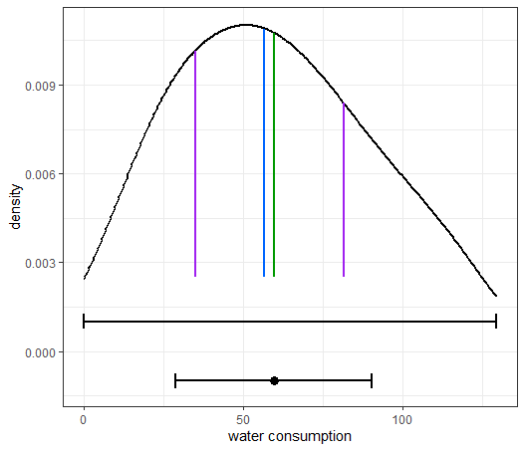
Thống kê mô tả - Biến liên tục
Khoảng biến thiên
Độ lệch chuẩn
(Phương sai)
Notes:
Phương sai là một thước đo sự phân tán thống kê của biến đó, được tính bằng giá trị trung bình của các bình phương của chênh lệch giữa giá trị cụ thể và giá trị trung bình.
độ lệch chuẩn là thước đo độ phân tán của một tập hợp các giá trị so với giá trị trung bình của chúng

Slide 56
Thống kê mô tả - Biến liên tục
Q1
Q2
Tứ phân vị
Q3
Khoảng biến thiên
Độ lệch chuẩn
(Phương sai)
Notes:
Phương sai là một thước đo sự phân tán thống kê của biến đó, được tính bằng giá trị trung bình của các bình phương của chênh lệch giữa giá trị cụ thể và giá trị trung bình.
độ lệch chuẩn là thước đo độ phân tán của một tập hợp các giá trị so với giá trị trung bình của chúng
1666
~ 416
~ 832
~ 1248

Slide 57
Thống kê mô tả
id | csmptv | rwtank | iceqac2 | hhs_tot | cfdiwq | livara
137 | 105 | no | modest | 3 | suspicious | 129
431 | 56.99 | no | average | 2 | rather confident | 120
655 | 122 | yes | modest | 5 | rather confident | 130
730 | 74.57 | no | average | 2 | confident | 132
780 | 30 | no | average | 1 | rather confident | 70
781 | 66.36 | yes | higher | 2 | confident | 162
1048 | 30.93 | yes | modest | 3 | suspicious | 110
1403 | 100 | no | higher | 2 | confident | 150
1405 | 52.95 | yes | modest | 4 | confident | 100
1432 | 139 | no | modest | 3 | rather confident | 100
1476 | 25 | yes | average | 2 | confident | 100
1757 | 71.25 | yes | average | 3 | rather suspicious | 90
2183 | 69 | yes | modest | 2 | confident | 150
2334 | 86.06 | no | modest | 2 | rather confident | 90
2345 | 29.2 | yes | precarious | 3 | confident | 160
2375 | 33.46 | no | average | 2 | rather confident | 100
2687 | 45.63 | no | precarious | 1 | rather suspicious | 70
2704 | 126 | yes | higher | 4 | confident | 200
2714 | 16.23 | yes | modest | 1 | confident | 80
2752 | 105.09 | no | higher | 2 | confident | 90
csmptv: lượng nước cấp tiêu thụ trong 1 năm
rwtank: có bể nước mưa
iceqac2: thu nhập của gia đình
hhs_tot: số thành viên trong gia đình
cfdiwq: sự tin tưởng vào chất lượng nước cấp
livara: diện tích nhà ở/căn hộ

Slide 58
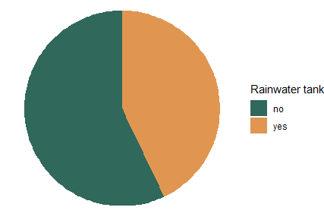
Thống kê mô tả - Biến rời rạc
Rainwater tank | Count | %
No | 0951 | 057.08
Yes | 0715 | 042.92
Total | 1666 | 100.00
42.92 %
57.08 %

Slide 59
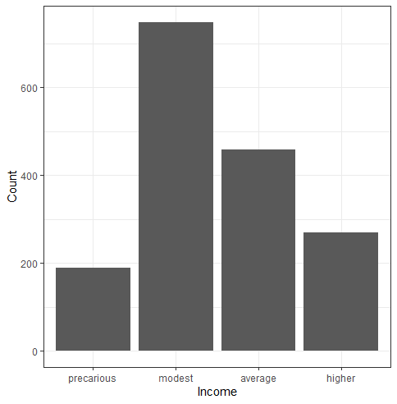
Thống kê mô tả - Biến rời rạc
Income | Count | %
precarious | 0189 | 011.34
modest | 0749 | 044.96
average | 0459 | 027.55
higher | 0269 | 016.15
Total | 1666 | 100.00
42.92 %
57.08 %

Slide 60
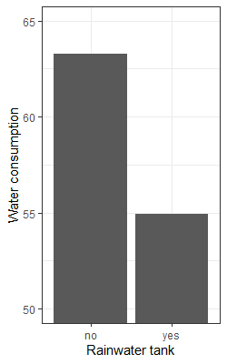
Đồ thị - biến liên tục vs biến rời rạc

Slide 61
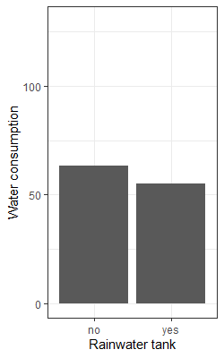
Đồ thị - biến liên tục vs biến rời rạc

Slide 62
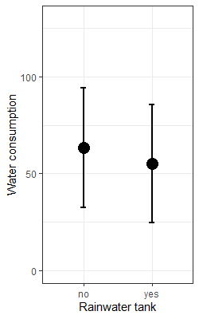
Đồ thị - biến liên tục vs biến rời rạc

Slide 63
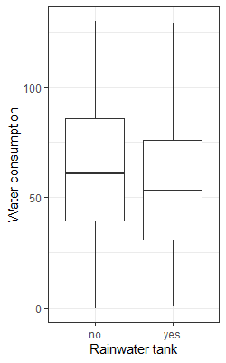
Đồ thị - biến liên tục vs biến rời rạc
Notes:
Later come back to this and explain t-test

Slide 64
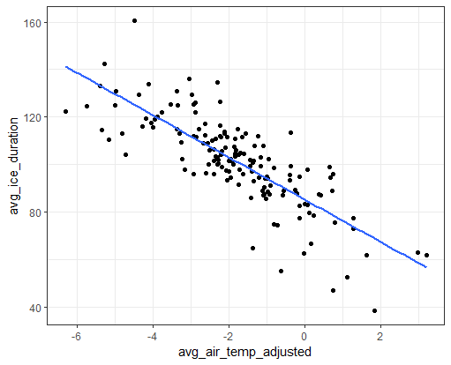
Đồ thị - biến liên tục vs biến liên tục
avg_ice_duration: số ngày mặt hồ đóng bang trong năm
avg_air_temp_adjusted: Nhiệt độ trung bình mùa đông
Notes:
Later comeback to this and explain regression

Slide 65
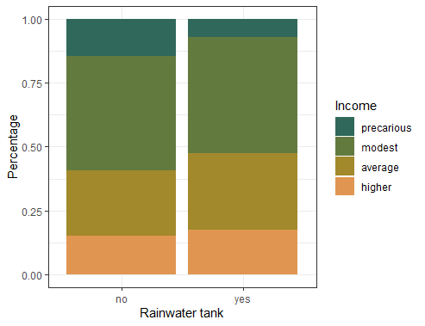
Đồ thị - biến rời rạc vs biến rời rạc
Bảng phân phối đồng thời – Contingency table
Income | Rainwater tank
 | no | yes
precarious | 137 | 052
modest | 426 | 323
average | 245 | 214
higher | 143 | 126
Notes:
Later comeback to this and explain x2 test

Slide 66
Biến thiên theo thời gian
Đồ thị đường – line charts

Slide 67
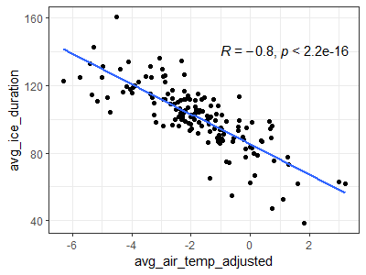
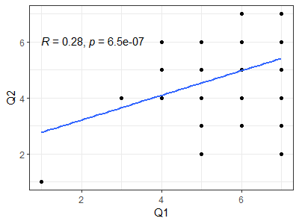
Tương quan giữa hai biến
Pearson
Spearman
Notes:
Column I Question 1 In my opinion, it is important to protect the environment.
Column J Question 2 I actively practice environmental sustainability at home (e.g., energy conservation, recycling)

Slide 68
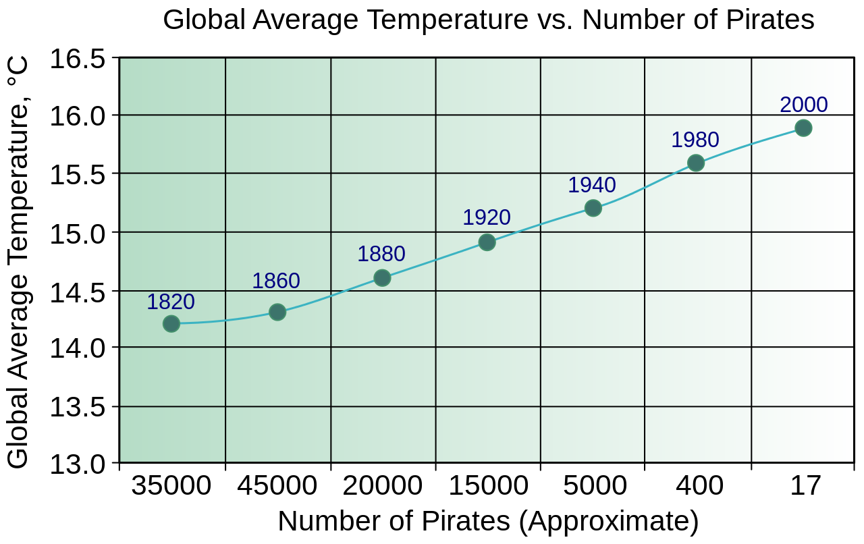
Tương quan và quan hệ nhân quả

Slide 69
Phân tích dữ liệu khẳng định

Slide 70

Thống kê suy luận
Quần thể
Dùng thông tin về mẫu để suy luận về quần thể
Kiểm định các giả thuyết (hypothesis) nghiên cứu
Đưa ra kết luận về mối quan hệ giữa các biến
Lấy mẫu
Mẫu
Xác suất
Đo lường
Kết quả đo

Slide 71
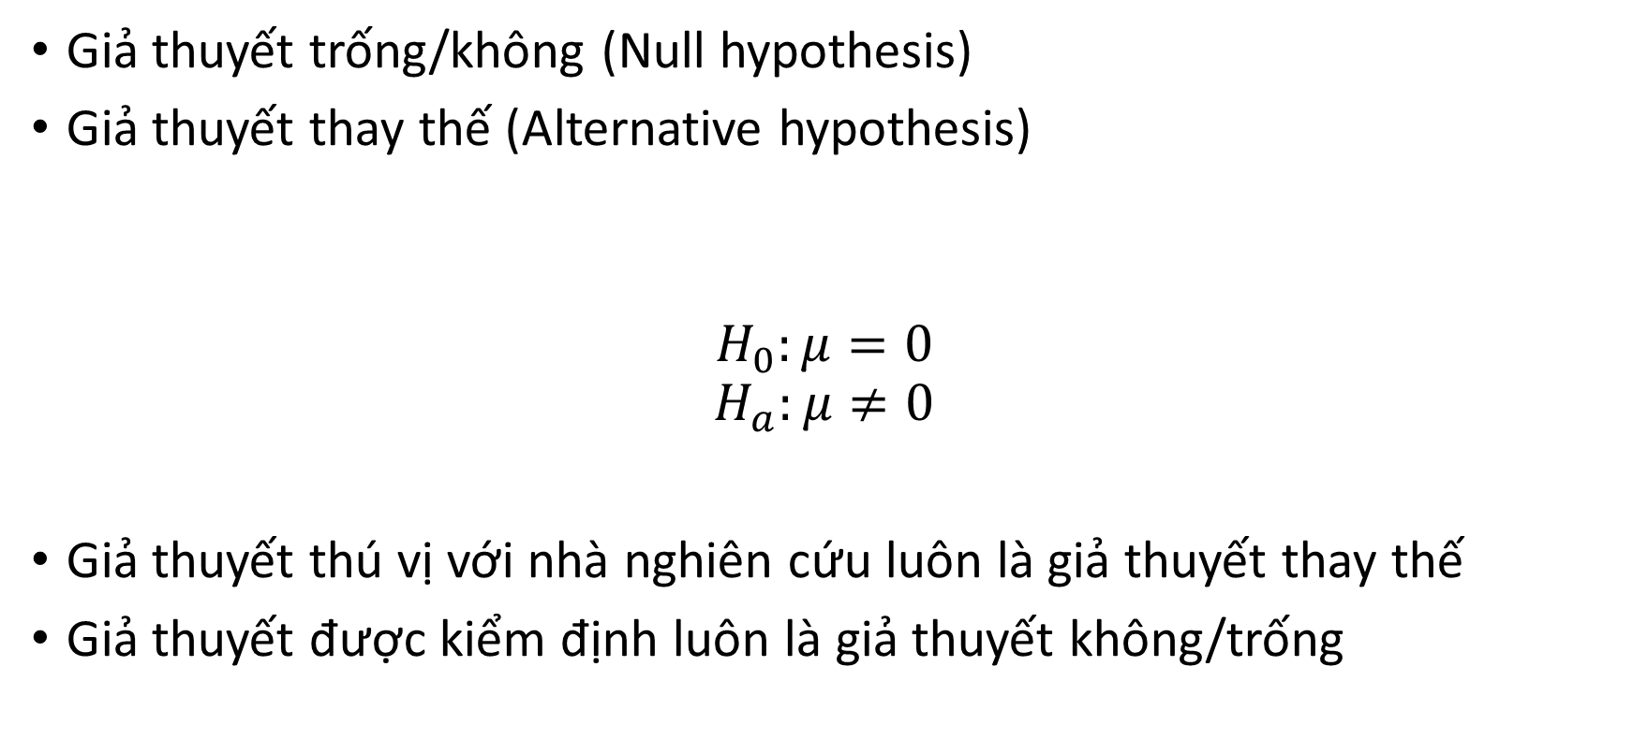
Kiểm định thống kê (Hypothesis testing)
Giả thuyết trống/không (Null hypothesis)
Giả thuyết thay thế (Alternative hypothesis)
$$H_{0}:μ=0$$
$$H_{a}:μ≠0$$
Giả thuyết thú vị với nhà nghiên cứu luôn là giả thuyết thay thế
Giả thuyết được kiểm định luôn là giả thuyết không/trống

Slide 72
Bài tập
Quá trình đô thị hóa làm tang đáng kể nhiệt độ và thay đổi mô hình lượng mưa
Rừng ngập mặn ven biển giữ cacbon nhiều hơn rừng trong đất liền và đóng vai trò quan trọng trong việc giảm nhẹ biến đổi khí hậu
Các cộng đồng tích cực trong việc thực hiện chiến lược phục hồi và thích ứng sẽ trải qua ít tác động tiêu cực hơn từ các sự kiện liên quan đến biến đổi khí hậu

Slide 73
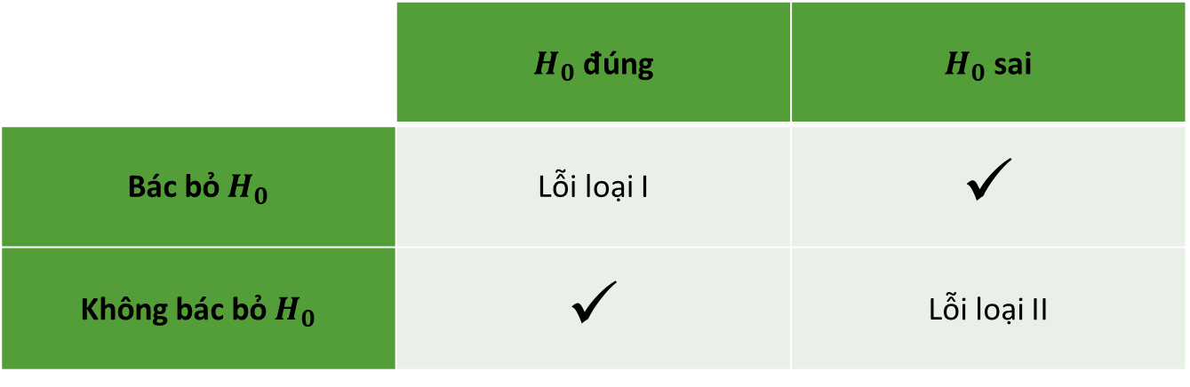
Trị số p
Xác suất để thu được kết quả tương tự hoặc cực đoan hơn khi giả thiết rằng giả thuyết trống là đúng
Trị số p < 0.05: có ý nghĩa về mặt thống kê
Ý nghĩa về mặt thống kê vs. ý nghĩa thực tế
 | $H_{0}$ đúng | $H_{0}$ sai
Bác bỏ $H_{0}$ | Lỗi loại I | ✓
Không bác bỏ $H_{0}$ | ✓ | Lỗi loại II

Slide 74
Ví dụ về kiểm định thống kê
So sánh lượng nước trung bình tiêu thụ giữa nhóm hộ gia đình có bể chứa nước mưa và không

Slide 75
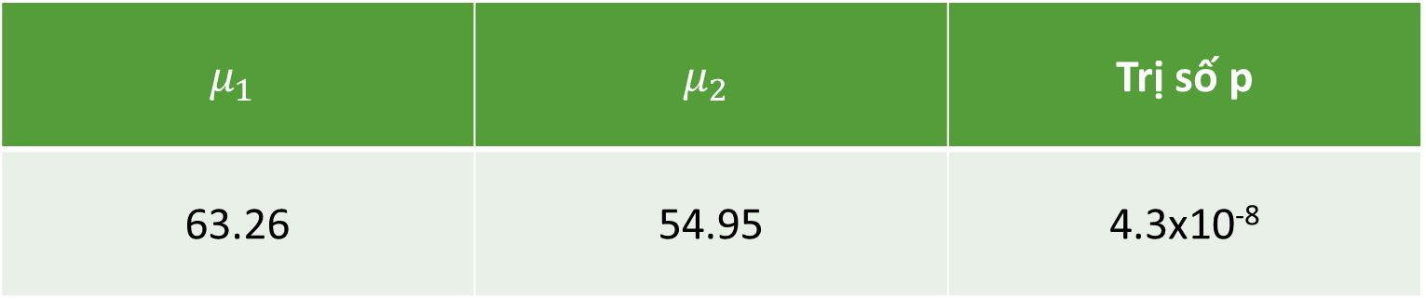

Ví dụ về kiểm định thống kê
So sánh lượng nước trung bình tiêu thụ giữa nhóm hộ gia đình có bể chứa nước mưa và không
$$H_{0}:μ_{1}=μ_{2}$$
$$H_{a}:μ_{1}≠μ_{2}$$
Kiểm định t
$$μ_{1}$$ | $$μ_{2}$$ | Trị số p
63.26 | 54.95 | 4.3x10⁻⁸

Slide 76
Giới thiệu các kỹ thuật phân tích định lượng

Slide 77
Một số kỹ thuật định lượng
Hồi quy tuyến tính đơn giản (Simple linear regression)
Hồi quy tuyến tính bội (Multiple linear regression)
Hồi quy tuyến tính suy rộng (Generalized linear regression)
Mô hình đa cấp/Mô hình ảnh hưởng hỗn hợp (Multilevel model/Mixed effects model)
Phân tích nhân tố (Factor analysis)
Phân tích thành phần chính (PCA - Principal component analysis)
Mô hình phương trình cấu trúc (SEM – Structural equation model)
Thống kê không gian (Spatial statistics)
…

Slide 78

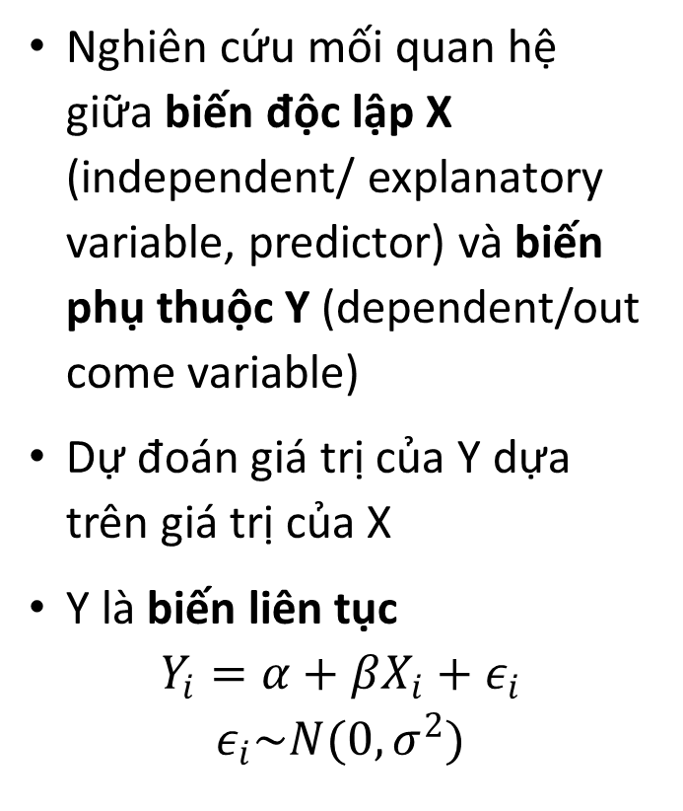



Hồi quy tuyến tính đơn giản
Nghiên cứu mối quan hệ giữa biến độc lập X (independent/ explanatory variable, predictor) và biến phụ thuộc Y (dependent/out come variable)
Dự đoán giá trị của Y dựa trên giá trị của X
Y là biến liên tục
$$Y_{i}=α+βX_{i}+ε_{i}$$
$$ε_{i}\sim N(0,σ^{2})$$
$$ε_{i}$$
$$α$$
$$β$$

Slide 79
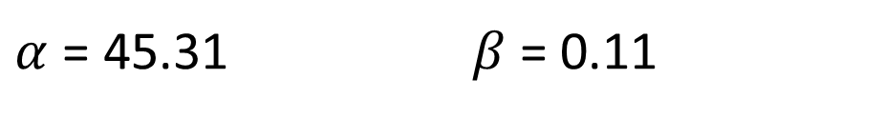
Hồi quy tuyến tính đơn giản
Ví dụ: Mối quan hệ giữa lượng nước tiêu thụ và diện tích nhà ở
$$csmptv=α+β∗livara+ε_{i}$$
$α$ = 45.31 $β$ = 0.11

Slide 80

Hồi quy tuyến tính đơn giản
Ví dụ: Mối quan hệ giữa lượng nước tiêu thụ và diện tích nhà ở
$$csmptv=α+β∗livara+ε_{i}$$
$α$ = 45.31 $β$ = 0.11
$$H_{0}:β=0$$
$$H_{a}:β≠0$$
Trị số p = 2.24*10⁻¹⁵
R² = 0.037

Slide 81
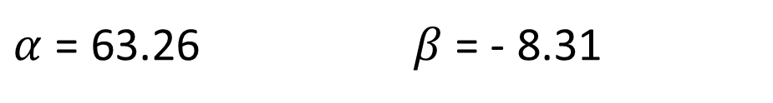
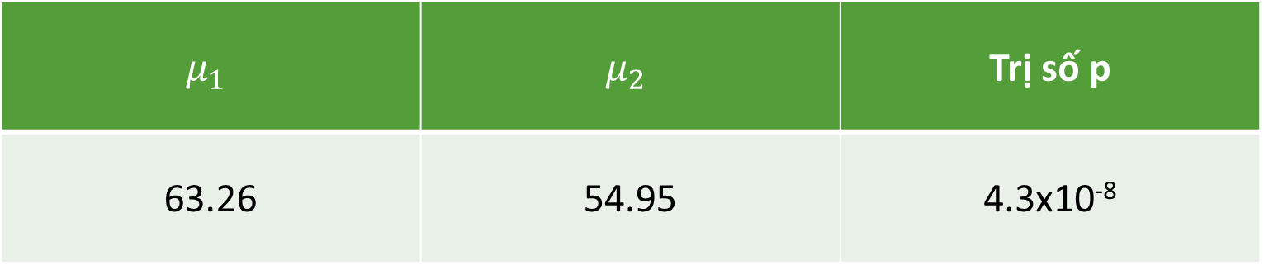
Hồi quy tuyến tính đơn giản với biến rời rạc
Ví dụ: Mối quan hệ giữa lượng nước tiêu thụ và sử dụng nước mưa
$$csmptv=α+β∗rwtank+ε_{i}$$
$α$ = 63.26 $β$ = - 8.31
Trị số p = 4.3x10⁻⁸ R² = 0.018
$$μ_{1}$$ | $$μ_{2}$$ | Trị số p
63.26 | 54.95 | 4.3x10⁻⁸
Kiểm định t

Slide 82
Hồi quy tuyến tính bội
Ví dụ: Giải thích sự biến thiên của lượng nước tiêu thụ bởi diện tích nhà ở và sử dụng nước mưa
$$csmptv=α+{β_{1}∗livara+β}_{2}∗rwtank+ε_{i}$$

Slide 83
Hồi quy tuyến tính bội
Ví dụ: Giải thích sự biến thiên của lượng nước tiêu thụ bởi diện tích nhà ở và sử dụng nước mưa
$$csmptv=α+{β_{1}∗livara+β}_{2}∗rwtank+ε_{i}$$
$α$ = 63.26 $β_{1}$ = 0.12 $β_{2}$ = -10.54
Trị số p < 2*10⁻¹⁶
Trị số p = 2.7*10⁻¹²
R² = 0.065

Slide 84

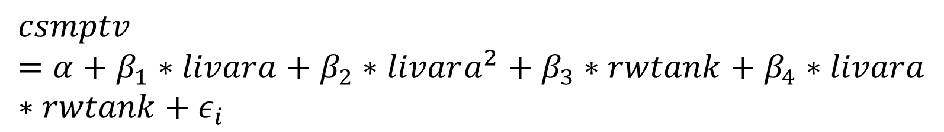
Hồi quy tuyến tính bội
Ví dụ: Giải thích sự biến thiên của lượng nước tiêu thụ bởi diện tích nhà ở và sử dụng nước mưa
$$csmptv=α+{β_{1}∗livara+{β_{2}∗livara^{2}+β}_{3}∗rwtank+β}_{4}∗livara∗rwtank+ε_{i}$$

Slide 85
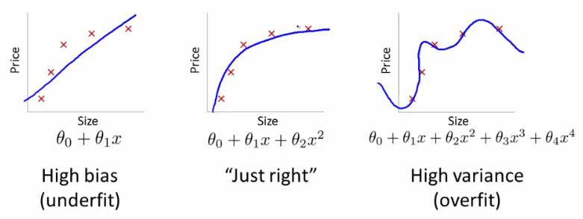
Quá khớp hoặc thiếu khớp với số liệu
Adjusted R²
AIC
BIC
Predictive power

Slide 86
Hồi quy tuyến tính – Các giả định
Y là biến liên tục
Mối liên hệ tuyến tính giữa Y với các tham số khảo sát
Các giá trị Y độc lập với nhau
Các sai số ngẫu nhiên tuân theo phân phối chuẩn có cùng phương sai và trung bình = 0
Notes:
Suy nghĩ them xem làm sao giảng slide này dễ hơn, tập trung vào gì. Phần ko tập trung vào có cần phải nói đến hay để lại không, xét cho cùng thì regression còn rất nhiều thứ để nói đến, có cần phải nói tất cả không?

Slide 87
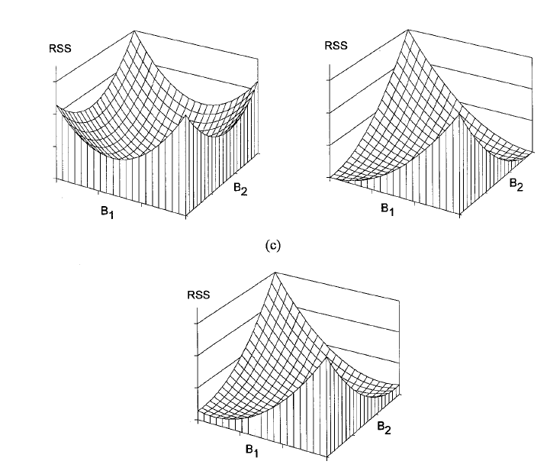
Tương quan giữa các biến độc lập Multicollinearity
Variance Inflation Factor
(Yếu tố lạm phát phương sai)
Notes:
Slide này vẫn khá chật vật để giải thích

Slide 88
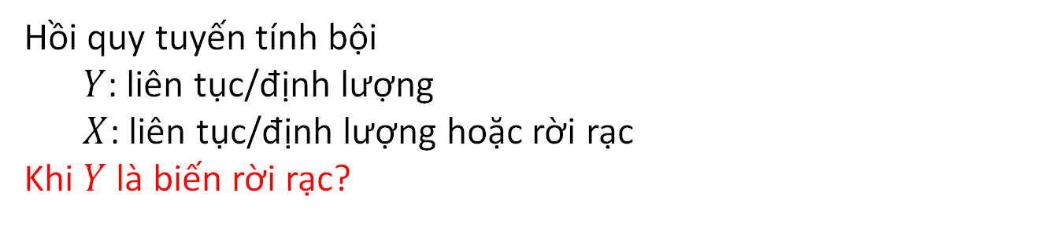
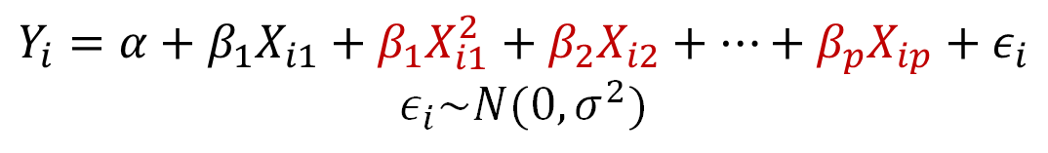
Hồi quy tuyến tính suy rộng (Generalized linear regression)
$$Y_{i}=α+β_{1}X_{i1}+β_{1}X_{i1}^{2}+β_{2}X_{i2}+…+β_{p}X_{ip}+ε_{i}$$
$$ε_{i}\sim N(0,σ^{2})$$
Hồi quy tuyến tính bội
$Y$: liên tục/định lượng
$X$: liên tục/định lượng hoặc rời rạc
Khi $Y$ là biến rời rạc?

Slide 89
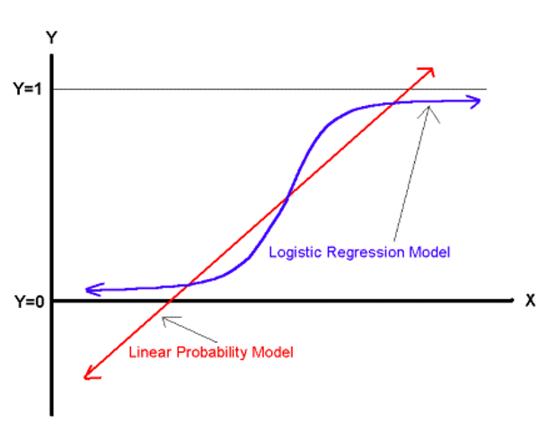
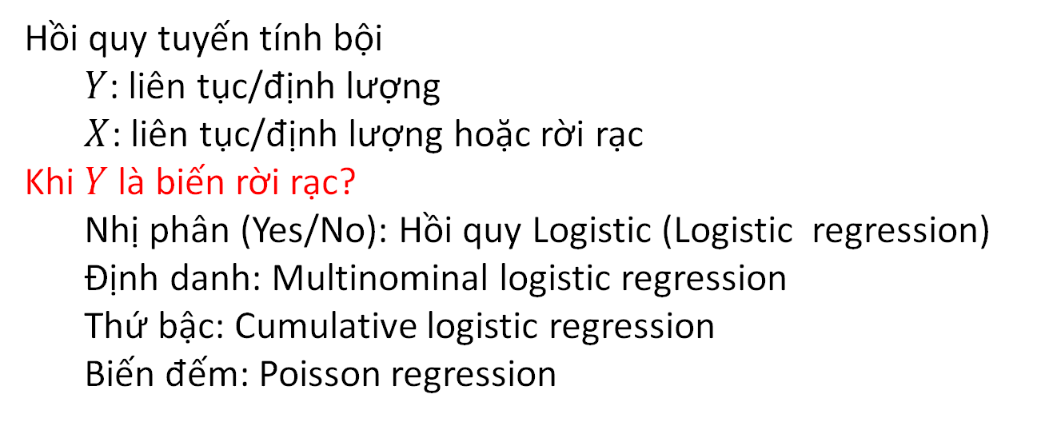
Hồi quy tuyến tính suy rộng (Generalized linear regression)
$$Y_{i}=α+β_{1}X_{i1}+β_{1}X_{i1}^{2}+β_{2}X_{i2}+…+β_{p}X_{ip}+ε_{i}$$
$$ε_{i}\sim N(0,σ^{2})$$
Hồi quy tuyến tính bội
$Y$: liên tục/định lượng
$X$: liên tục/định lượng hoặc rời rạc
Khi $Y$ là biến rời rạc?
Nhị phân (Yes/No): Hồi quy Logistic (Logistic regression)
Định danh: Multinominal logistic regression
Thứ bậc: Cumulative logistic regression
Biến đếm: Poisson regression

Slide 90
Mô hình đa cấp/Mô hình ảnh hưởng hỗn hợp Multilevel model/Mixed effect model

Slide 91
Mô hình đa cấp/Mô hình ảnh hưởng hỗn hợp Multilevel model/Mixed effect model

Slide 92
Mô hình đa cấp/Mô hình ảnh hưởng hỗn hợp Multilevel model/Mixed effect model

Slide 93
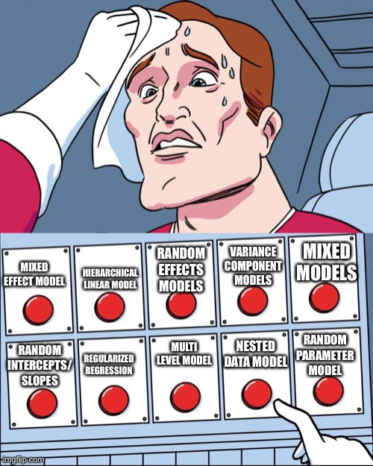
Mô hình đa cấp/Mô hình ảnh hưởng hỗn hợp Multilevel model/Mixed effect model
Địa điểm 1
Địa điểm 2
Mẫu 1
Mẫu 2
Mẫu 3
Mẫu 1
Mẫu 2
Mẫu 3
Cụm 1
Cụm 2
Hộ 1
Hộ 2
Hộ 3
Hộ 1
Hộ 2
Hộ 3
Thành viên 1
Thành viên 2
…
Image by Chelsea Parlett-Pelleriti

Slide 94
Phân tích thành phần chính (PCA - Principal component analysis)
Phương pháp giảm chiều dữ liệu
Không phân biệt biến độc lập hay phụ thuộc
Phương pháp khảo sát (không phải phương pháp suy luận)
Bước trước cho hồi quy tuyến tính để giảm đa cộng tuyến (multicollinearity)
Y1
Y2
Y3
C1
Y4
Y5
Y6
C2
Y7
Y8

Slide 95
Phân tích nhân tố (Factor analysis)
Phân tích nhân tố khám phá/khẳng định (Exploratory/Confirmatory Factor Analysis)
CFA: Thường áp dụng cho dữ liệu bảng hỏi
CFA: Đo phạm trù tiềm ẩn (Latent construct)
e1
I1
e2
I2
C1
e3
I3
e4
I4
e5
I5
e6
I6
C2
e7
I7
e8
I8

Slide 96
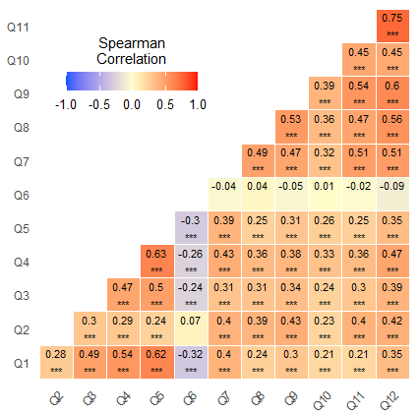
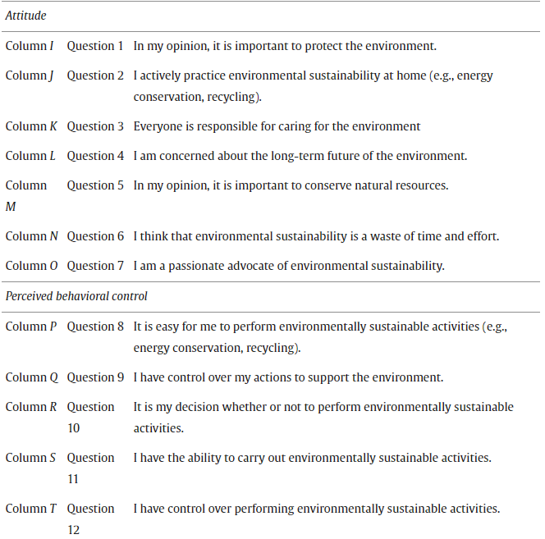
Phân tích nhân tố khẳng định (CFA)

Slide 97
Phân tích nhân tố khẳng định (CFA)
0.635
Att
Bhv
0.771
0.464
-0.125
0.630
0.675
0.725
0.817
0.833
0.559
0.507
0.827
0.875
Q1
Q2
Q3
Q4
Q5
Q6
Q7
Q8
Q9
Q10
Q11
Q12
e1
e2
e3
e4
e5
e6
e7
e8
e9
e10
e11
e12

Slide 98
Mô hình phương trình cấu trúc Structural Equation Model – SEM
e8
b38
e5
Age
Threat
b39
e6
Tiềm ẩn (latent) và biểu hiện (manifest)
b40
e7
Religious
e4
Gender
c13
c14
c15
e1
e2
e3

Slide 99
Mô hình phương trình cấu trúc Structural Equation Model – SEM
e8
b38
e5
Age
Threat
b39
e6
Tiềm ẩn (latent) và biểu hiện (manifest)
Nội sinh (endogenous) và ngoại sinh (exogenous)
b40
e7
Religious
e4
Gender
c13
c14
c15
e1
e2
e3
Notes:
Endogenous – dependent in at least 1 equation

Slide 100
Mô hình phương trình cấu trúc Structural Equation Model – SEM
e8
b38
e5
Age
Threat
b39
e6
Tiềm ẩn (latent) và biểu hiện (manifest)
Nội sinh (endogenous) và ngoại sinh (exogenous)
Mô hình đo lường (measurement)
b40
e7
Religious
e4
Gender
c13
c14
c15
e1
e2
e3

Slide 101
Mô hình phương trình cấu trúc Structural Equation Model – SEM
e8
b38
e5
Age
Threat
b39
e6
Tiềm ẩn (latent) và biểu hiện (manifest)
Nội sinh (endogenous) và ngoại sinh (exogenous)
Mô hình đo lường (measurement) và mô hình cấu trúc (structural)
b40
e7
Religious
e4
Gender
c13
c14
c15
e1
e2
e3

Slide 102
Mô hình phương trình cấu trúc Structural Equation Model – SEM
e8
b38
e5
Age
Threat
b39
e6
Tiềm ẩn (latent) và biểu hiện (manifest)
Nội sinh (endogenous) và ngoại sinh (exogenous)
Mô hình đo lường (measurement) và mô hình cấu trúc (structural)
Tác động trực tiếp và gián tiếp (Direct vs indirect effects)
b40
e7
Religious
e4
Gender
c13
c14
c15
e1
e2
e3

Slide 103
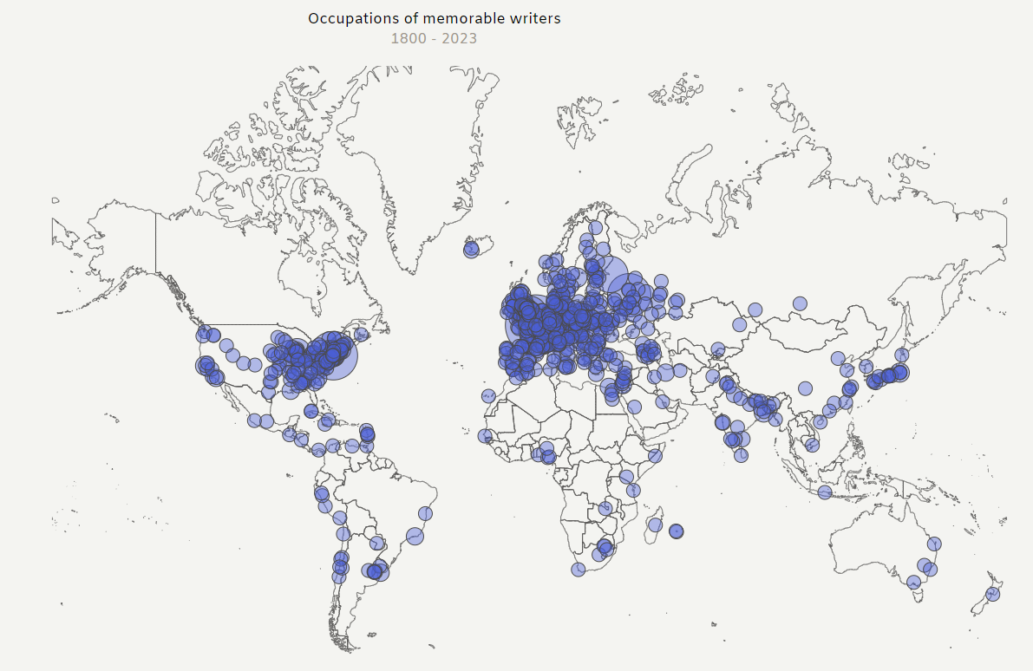
Thống kê không gian Spatial Statistics
Source: Bivand (2013)

Slide 104
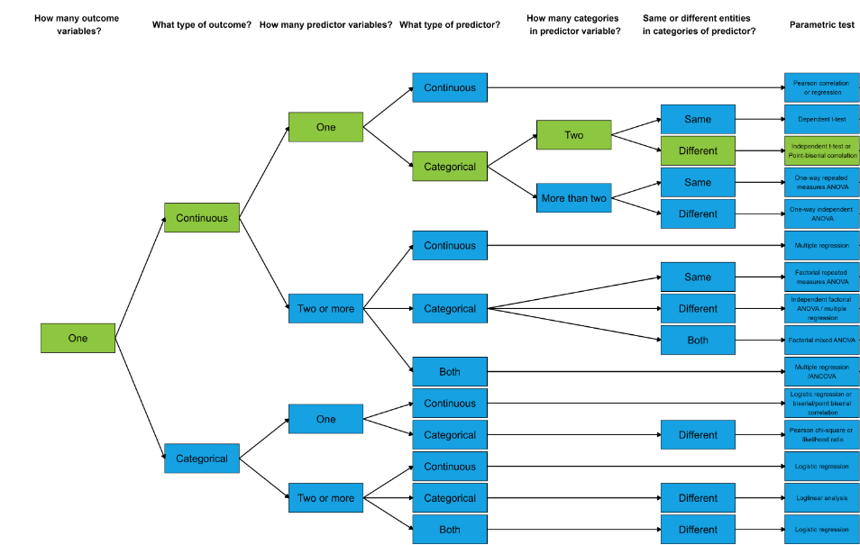
Lựa chọn phương pháp
Source: JASP Team (2024)
JASP (Version 0.18.3) [Computer software].

Slide 105
Other contents to consider
https://blog.datawrapper.de/dualaxis/
Data management
https://dmeg.cessda.eu/Data-Management-Expert-Guide/1.-Plan/Data-in-the-social-sciences
Information vs data
Secondary data sources
https://www.wider.unu.edu/database/viet-nam-data

Slide 106
Sao Paulo Traffic Jams since 2001
https://arrow.apache.org/docs/r/reference/read_feather.html
https://www.kaggle.com/datasets/danlessa/sao-paulo-traffic-jams-since-2001
Using feather package to read, interesting but not for now

Slide 107
Pantheon project
https://www.kaggle.com/datasets/mit/pantheon-project/data
https://pantheon.world/data/datasets
https://www.nature.com/articles/sdata201575

Slide 108
https://www.kaggle.com/datasets/batjoker/zomato-restaurants-hyderabad

Slide 109
https://www.kaggle.com/datasets/robertolofaro/italian-cultural-heritage-sample-data-20152018/data
Check table 5 something can be done there or table 4?

Slide 110
Cooccurrence analysis
Data: https://www.kaggle.com/datasets/joebeachcapital/unesco-dive-into-intangible-cultural-heritage
Code: https://ladal.edu.au/net.html
https://www.r-bloggers.com/2016/09/turning-keywords-into-a-co-occurrence-network/

Slide 111
Urban visual dataset
https://www.kaggle.com/datasets/abhranta/urban-visual-pollution-dataset

Slide 112
Other links
https://rstudio-education.github.io/hopr/starting.html

